Slide 1


劳动社会学
学习是一种信仰！ IN LEARING WE TRUST
Notes:
教学特色：
讲课通俗易懂，拯救你的零基础
独创的结题思路，帮助你零记忆做

Slide 2
第二章 劳动
1
劳动与劳动的社会化
2
劳动的社会关系
3
劳动的社会结构
4
劳动环境
5
劳动群体

Slide 3
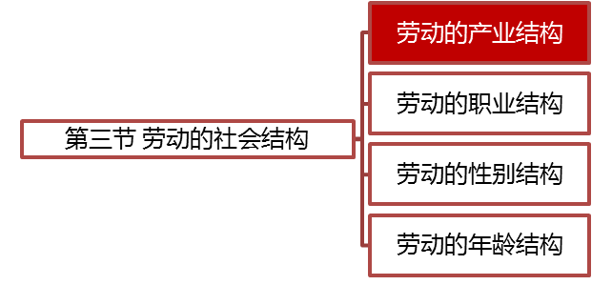
2.3.1.1三次产业分类
2.3.1.1 三次产业分类
【选择】
第一产业
利用自然生产力为主，生产不必经过深度加工就可消费的产品或工业原料。包括农、林、牧、渔业。
第二产业
对农业等初级产品进行多层次的加工，为社会提供各种生产资料与生活资料产品。即广义的工业，包括自来水业、建筑业等。
第三产业
担当流通、提供服务和社会管理职能。包括交通运输业，住宿和餐饮业等。

Slide 4
2.3.1.1 三次产业分类
【选择】
1. 农业是国民经济的基础，也是第二、三产业的基础，我国农业为第二、三产业的发展提供重要原材料和广阔市场。
2. 工业是国民经济的主导，它为第一、三产业的发展提供物质资料和技术设备。
3. 第三产业以第一、二产业发展为基础，反过来又对第一、二产业的发展起到巨大的推动作用。

Slide 5
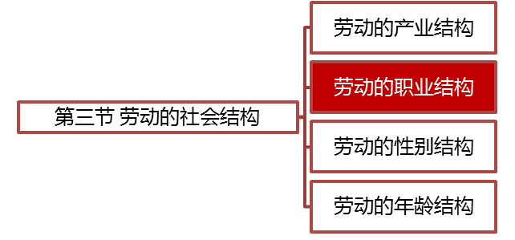
2.3.2.1职业的含义
2.3.2.1 职业的含义
【名词解释】
劳动者从事的相对稳定的、有经济收入的、专门的工作。
2.3.2.3 职业结构及变迁
【选择】
1. 中国的职业结构变迁特征：
农业社会向非农业社会转型。
2. 发达国家职业结构变化的趋势与规律：
（1）体力性的、非技术性职业的劳动者所占份额不断减少；
（2）脑力性的、技术性职业的劳动者所占的份额不断提高。

Slide 6
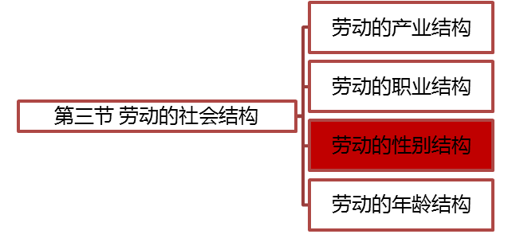
2.3.3.1 性别结构反映劳动社会现状
【选择】
性别结构：劳动者的性别结构是男、女劳动者占总劳动者的比例。
劳动者的性别结构从多重侧面反映了劳动社会的现状。

Slide 7
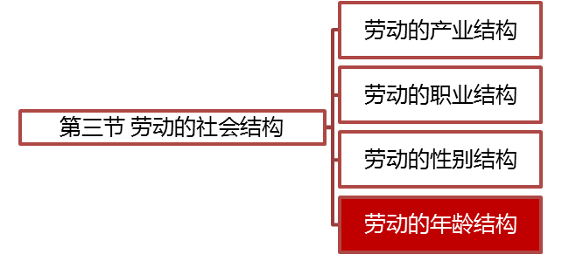
2.3.4.2年龄结构老龄化对劳动生产率的影响
2.3.4.2 年龄结构老龄化对劳动生产率的影响
【论述】
1. 劳动力不足；
2. 影响劳动生产率；
3. 养老经费增加使得积累基金相对减少，不利于社会扩大投资。
【选择】
中国人口老龄化特点：
速度比较快
水平比较高
空间分布不平衡
趋势进程日渐显著

Slide 8
下列不属于第二产业的是（ ）
A. 自来水业
B. 畜牧业
C. 交通运输业
D. 建筑业
E. 住宿与餐饮业
答案：BCE

Slide 9
目前中国的职业结构具有的特征是（ ）
A.从体力劳动向脑力劳动转变
B.从农业社会向非农业社会转变
C.从非技术劳动向技术劳动转变
D.从农业社会向工业社会转变
答案：B

Slide 10
能反映劳动社会的现状的劳动社会结构是（ ）
A. 劳动力的性别结构
B. 劳动者的年龄结构
C. 劳动的职业结构
D. 劳动的产业结构
答案：A

Slide 11
下列属于我国人口老龄化特点的有（ ）
A . 速度比较快
B . 达到的水平比较高
C . 空间分布不平衡
D . 老龄化趋势进程日趋显著
E . 老龄化趋势尚不显著
答案：ABCD

Slide 12
第二章 劳动
1
劳动与劳动的社会化
2
劳动的社会关系
3
劳动的社会结构
4
劳动环境
5
劳动群体

Slide 13
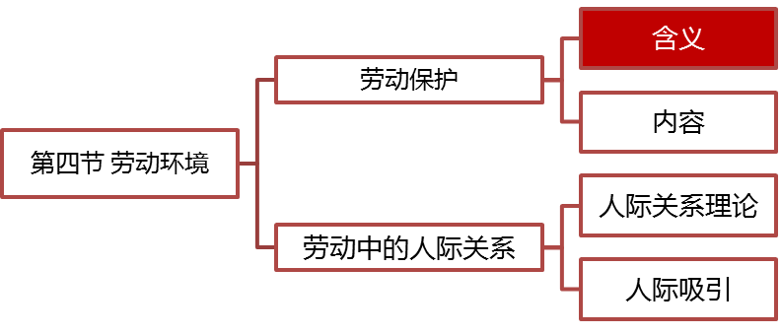
2.4.2.1劳动保护的含义
2.4.2.1 劳动保护的含义
1. 劳动保护的概念
【名词解释】
国家和社会为保护劳动者在生理、经济和社会各方面的权益而采取的各项保障和维护措施的统称。
2. 劳动保护的意义
【选择】
（1）劳动保护是满足劳动者安全需求和社会性需求的重要保证；
（2）劳动保护是社会生产发展的需要；
（3）劳动保护是保障社会公共利益、维持社会秩序稳定的要求。

Slide 14
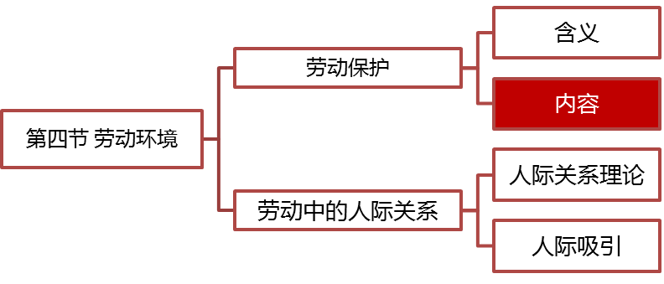
2.4.2.2 劳动保护的内容
【选择】
1. 生理
2. 经济
3. 社会
——
主要体现为对劳动者最低工资收入保护，即最低工资制度。

Slide 15
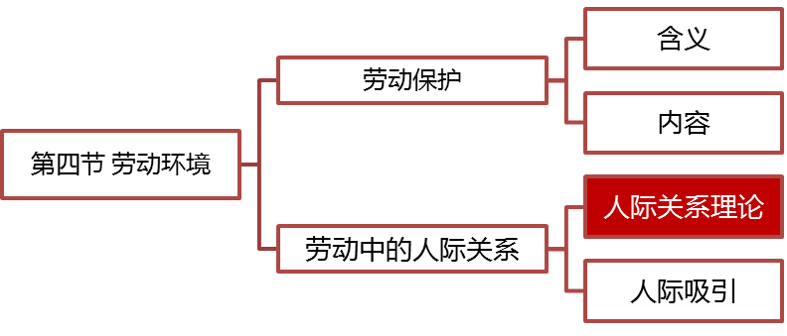
2.4.3.2 人际关系理论
【选择】
霍桑实验的研究结果：
生产条件并不是增加产量的第一因素，提高工效的决定因素是重视人与人之间的关系。

Slide 16
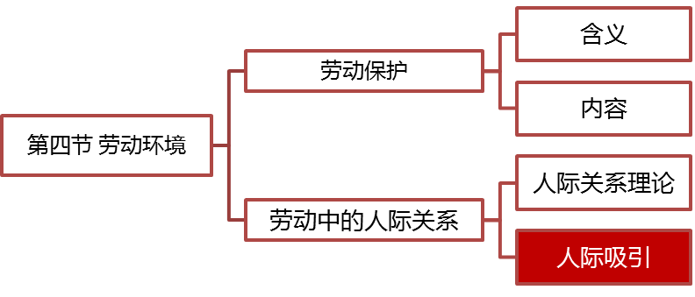
2.4.2.3 人际吸引
【选择】
影响人际吸引的直接因素：
１.邻近与熟悉
２.能力
３.品貌、气质
４.相似与互补
５.报酬

Slide 17
劳动的经济条件保护主要体现为劳动者的（ ）
A.劳动收入的保护
B.最低工资收入的保护
C.物质条件的改善
D.素质的提高
答案：B

Slide 18
霍桑实验表明，提高工效的决定因素是（ ）
A . 人与人之间的关系
B . 生产条件
C . 产品需求
D . 工作环境
答案：A

Slide 19
下列不属于直接影响人际吸引的因素的是（ ）
A. 品貌和气质
B. 报酬
C. 相似和互补
D. 政治信仰
答案：D

Slide 20
第二章 劳动
1
劳动与劳动的社会化
2
劳动的社会关系
3
劳动的社会结构
4
劳动环境
5
劳动群体

Slide 21
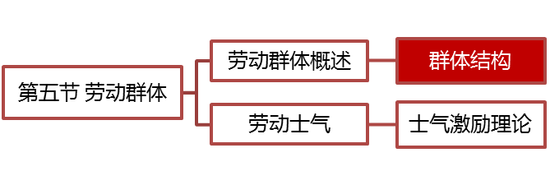
2.5.1.3劳动群体的结构
2.5.1.3 劳动群体结构
【选择】
1. 群体结构含义：
指群体内部各构成部分之间所确立的关系形式。
2. 群体正式结构类型：
（1）直线制结构
（2）职能式结构
（3）直线-职能式结构
（4）水平结构
（5）矩阵结构
——可有效管理业务简单的大规模机械化生产。
Notes:
有一定关系的一群劳动者叫做劳动群体。
但是我们要学习的是它的结构。
群体结构：群体里面每个人（构成部分）之间确立关系的形式。有正式（公司安排的伙伴）和非正式（自己找的. 私底下拉帮结派）

Slide 22
2.5.1.3 劳动群体结构
【选择】
3. 非正式结构的积极功能
（1）减轻成员在组织中的心理压力，增强组织的稳定性。
（2）有助于增强社会组织的灵活性。
4. 非正式结构的消极功能
（1）如不加以合理引导，会破坏组织的整合力。
（2）传播小道消息和散布流言蜚语，影响组织的凝聚力。
（3）放任非正式结构发展，破坏组织系统的正常运行。
Notes:
有一定关系的一群劳动者叫做劳动群体。
但是我们要学习的是它的结构。
群体结构：群体里面每个人（构成部分）之间确立关系的形式。有正式（公司安排的伙伴）和非正式（自己找的. 私底下拉帮结派）

Slide 23
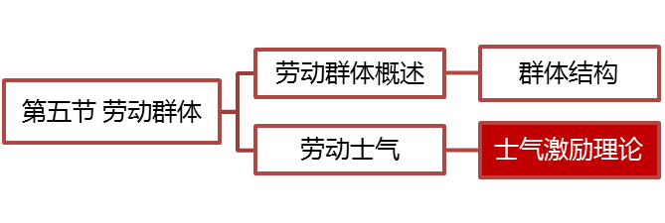
2.5.2.2士气激励理论
2.5.2.2 士气激励理论
【选择】
1. 需要理论
克莱顿·艾尔德认为人有三种核心需要：生存需要、关系需要和成长需要。
2. 期望理论
通过考察人们的努力行为与其所获得的最终奖励之间的因果关系，并以选择合适的行为达到最终的奖励目标。
激励水平M
=效价
V
×
期望值
E
Notes:
有一定关系的一群劳动者叫做劳动群体。
但是我们要学习的是它的结构。
群体结构：群体里面每个人（构成部分）之间确立关系的形式。有正式（公司安排的伙伴）和非正式（自己找的. 私底下拉帮结派）

Slide 24
2.5.2.2 士气激励理论
【选择】
3.人性假设与X. Y. Z理论
X理论的人性假设
Y理论的人性假设
Z理论的人性假设
→经济人
→自我实现型人
→复杂人
Notes:
有一定关系的一群劳动者叫做劳动群体。
但是我们要学习的是它的结构。
群体结构：群体里面每个人（构成部分）之间确立关系的形式。有正式（公司安排的伙伴）和非正式（自己找的. 私底下拉帮结派）

Slide 25
能够有效地管理大量投资、劳动分工和资本主义大规模机械化生产，极大地拓宽了组织所能达到的广度和深度的群体组织是（ ）。
A. 职能式结构
B. 水平结构
C. 直线制结构
D. 矩阵结构
答案：C

Slide 26
美国耶鲁大学的克来顿·艾尔德认为人有三种核心需要，它们是（ ）
A . 生理需要
B . 生存需要
C . 社交需要
D . 关系需要
E . 成长需要
答案：BDE

Slide 27
激励理论中的Y理论所采用的人性假设是（ ）
A. 经济人假设
B. 自我实现型人假设
C. 理性人假设
D. 社会人假设
答案：B

Slide 28


第三章 劳动者

Slide 29
第三章 劳动者
1
劳动者与劳动力
2
作为社会人的劳动者
3
劳动者与社会文化环境
4
劳动者行为
5
劳动者社会化
6
闲暇与劳动

Slide 30
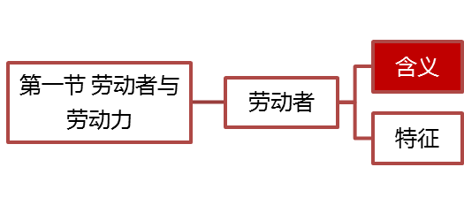
3.1.1.1劳动者的含义
3.1.1.1 劳动者的含义
【选择】
在一定的社会分工体系下，具有一定的劳动能力，处于一定的劳动岗位，遵循一定的劳动规范，有目的地、相对持续地从事或向他人提供有价值物品与服务活动的社会人。
劳动者既是劳动社会学研究主体，又是劳动领域中的关系和社会结构的基本要素。

Slide 31
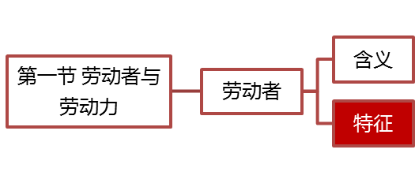
3.1.1.2 劳动者的特征
【简答】
1. 具有一定的劳动能力。
2. 处于一定的劳动岗位。
3. 参与实际劳动过程。
4. 遵循一定的劳动规范。

Slide 32
既是劳动社会学研究的主体，又是形成劳动领域中社会关系和社会结构的基本因素的是（ ）
A.劳动者
B.劳动力
C.劳动
D.劳动行为
答案：A

Slide 33
第三章 劳动者
1
劳动者与劳动力
2
作为社会人的劳动者
3
劳动者与社会文化环境
4
劳动者行为
5
劳动者社会化
6
闲暇与劳动

Slide 34
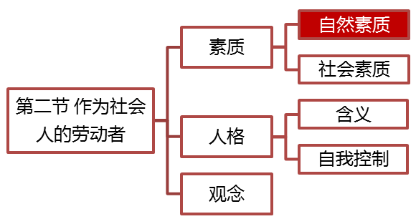
3.2.1.1 劳动者的自然素质
1. 体力
2. 智力
3. 心理因素

Slide 35
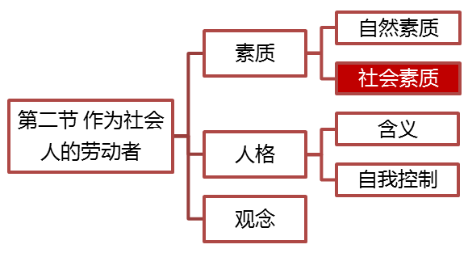
3.2.1.2社会素质
3.2.1.2 劳动者的社会素质
【选择】
1. 社会素质包含内容：
文化素质
价值观
思想道德素质
劳动态度
劳动者的现代化
劳动者的思想道德素质体现素质本质，是素质中最为关键的部分。

Slide 36
3.2.1.2 劳动者的社会素质
【选择】
2. 劳动者态度的研究内容：
A.劳动者对所属的组织的态度。
B.劳动者对工作环境的态度。
C.劳动者对工作管理及监督人员的态度。
D.劳动者对同事的态度。
E.劳动者对工作任务本身的态度。
F.劳动者对报酬的态度。
G.劳动者对职位变化的态度。
H.劳动者对技术变化的态度。
I.劳动者对工作时间的态度。
工作满意度
衡量劳动者态度的综合指标
工作满意度高，并不一定具有较高的工作效率和较好的工作绩效！！！
Notes:
跟工作相关的都是我们研究的内容。所以会用工作满意度来衡量

Slide 37
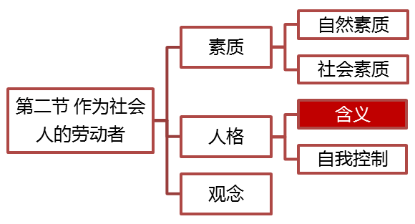
3.2.2.1人格的含义
3.2.2.1 人格的含义
【名词解释】
人格是指个体在生理遗传的基础上，通过社会化的过程形成的各方面心理特征的总和，是个体所具有的反应方式和与他人交往方式的总和。

Slide 38
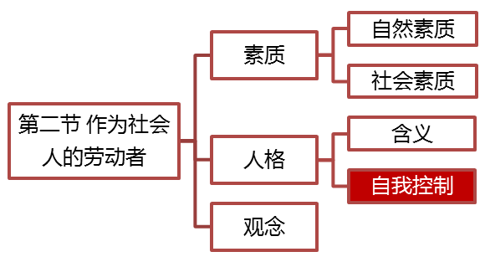
3.2.2.2劳动者的自我控制
3.2.2.2 劳动者的自我控制
【选择】
劳动者的自我控制是通过心理机制实现。

Slide 39
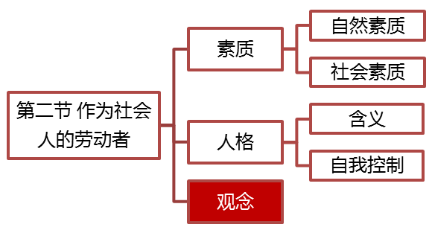
3.2.3.1效率观念
3.2.3 劳动者的观念
【选择】
1. 现代社会劳动者应有的价值观念:
①企业效益与社会效益一致的观念；
②竞争与合作并存的观念；
③时间观念；
④效率观念；
⑤自主观念；
⑥创新观念；
⑦民主观念。
——高效率成为现代社会的主要标志和对劳动者的基本要求
2. 劳动者先进的价值观念的物质基础：
先进的生产力。

Slide 40
社会学家和心理学家常用哪个指标衡量劳动者态度的综合指标（ ）
A.社会地位满意度
B.收入满意度
C.环境满意度
D.工作满意度
答案：D

Slide 41
劳动者的自我控制是通过什么机制来实现的？（ ）
A.生理机制
B.心理机制
C.神经机制
D.思想机制
答案：B

Slide 42
现代社会的主要标志和对劳动者的基本要求是（ ）
A.高效率
B.高质量
C.高智力
D.高技术
答案：A

Slide 43
END ·
Thanks for listening

